Slide 1


Slide 2
Warm-up- Review

Slide 3


Our Sports Day
9
Lesson 2: 1,2,3

Slide 4
1. Vocabulary

Slide 5

1. Vocabulary

Slide 6

1. Vocabulary

Slide 7

1. Vocabulary

Slide 8

1. Vocabulary

Slide 9

1. Vocabulary

Slide 10
Check Vocabulary

Slide 11
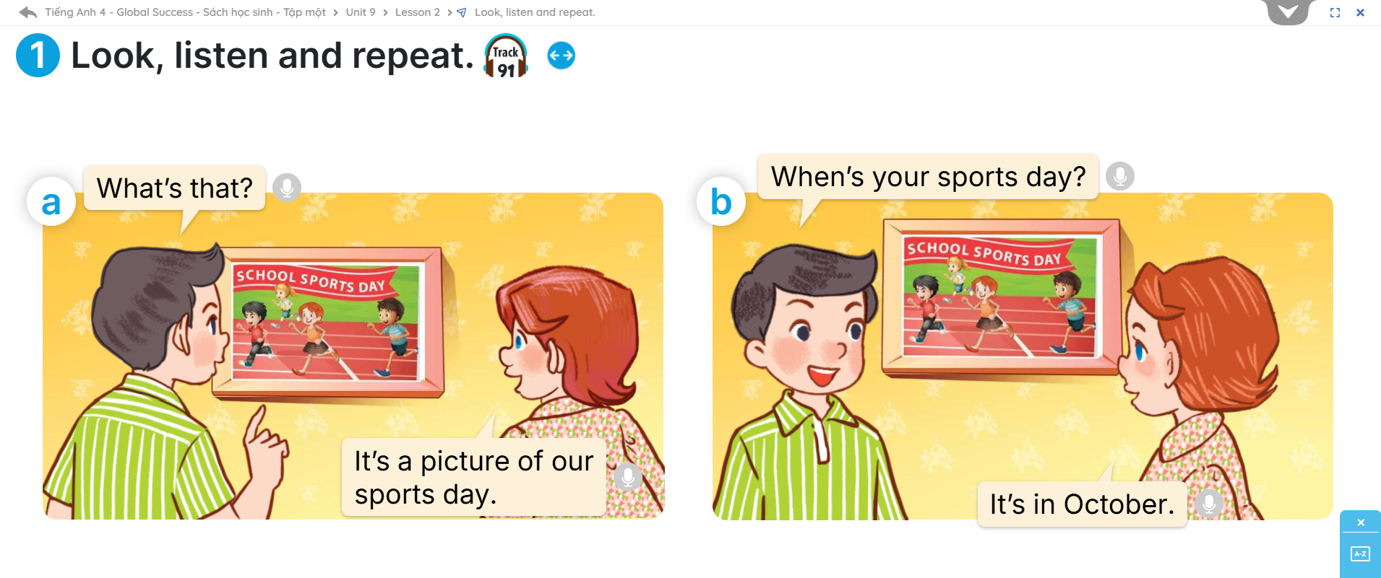

Slide 12
Model sentence:

Slide 13
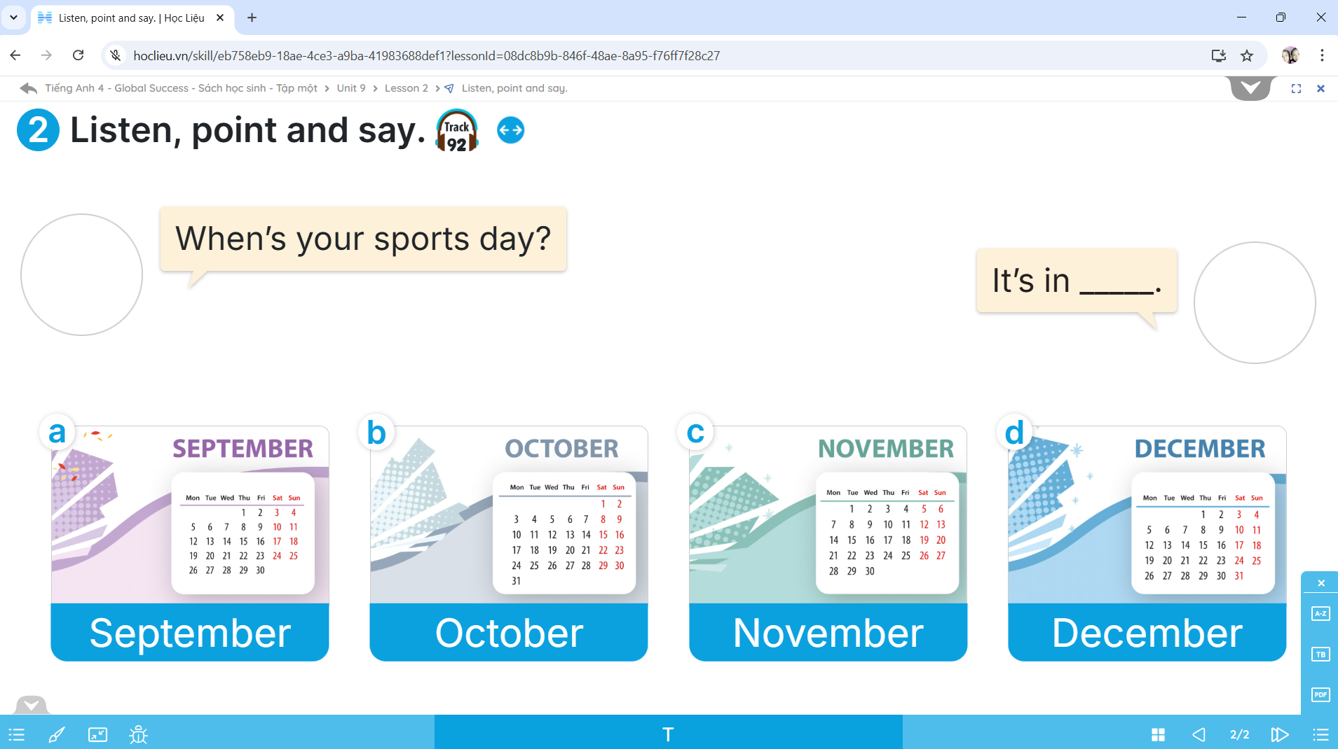

Slide 14
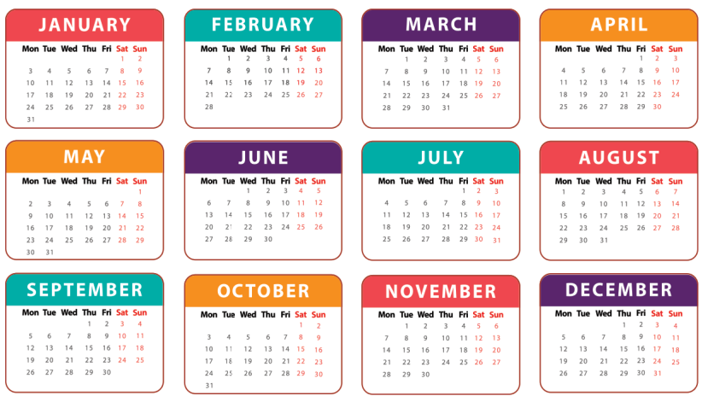
3
Let’s talk.
When’s your sports day?
It’s in ___.

Slide 15
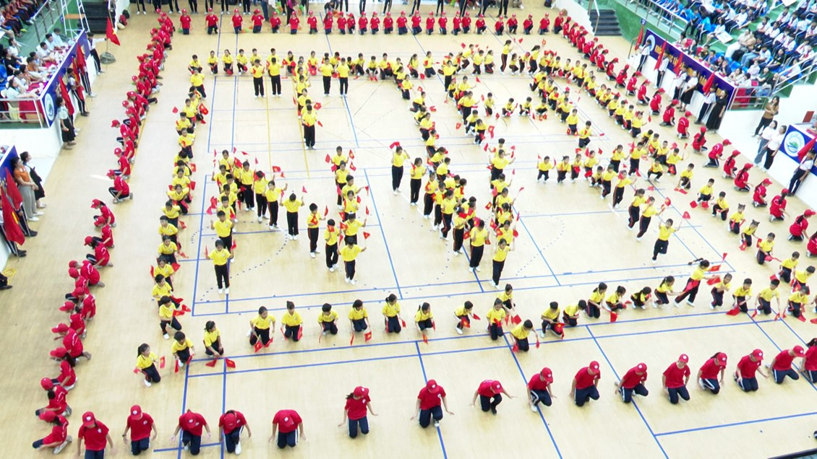
Học sinh Trường Tiểu học Nguyễn Văn Trỗi tham gia Ngày hội thể thao

Slide 16
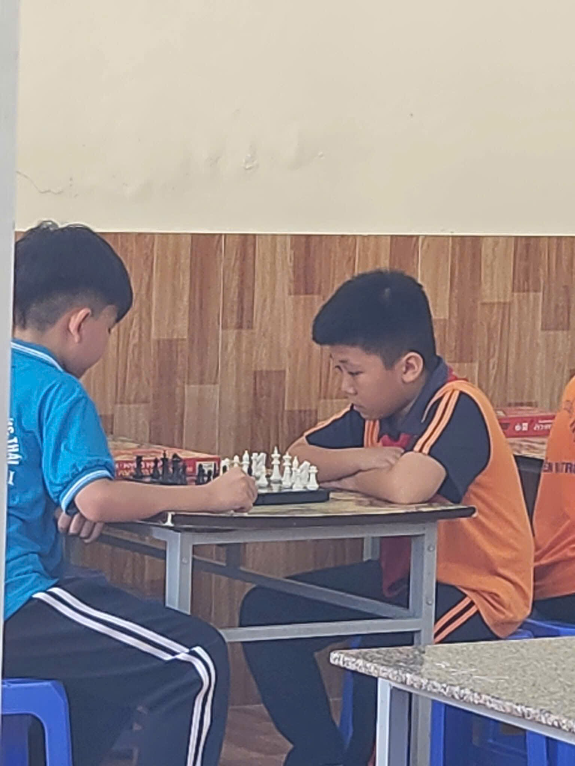
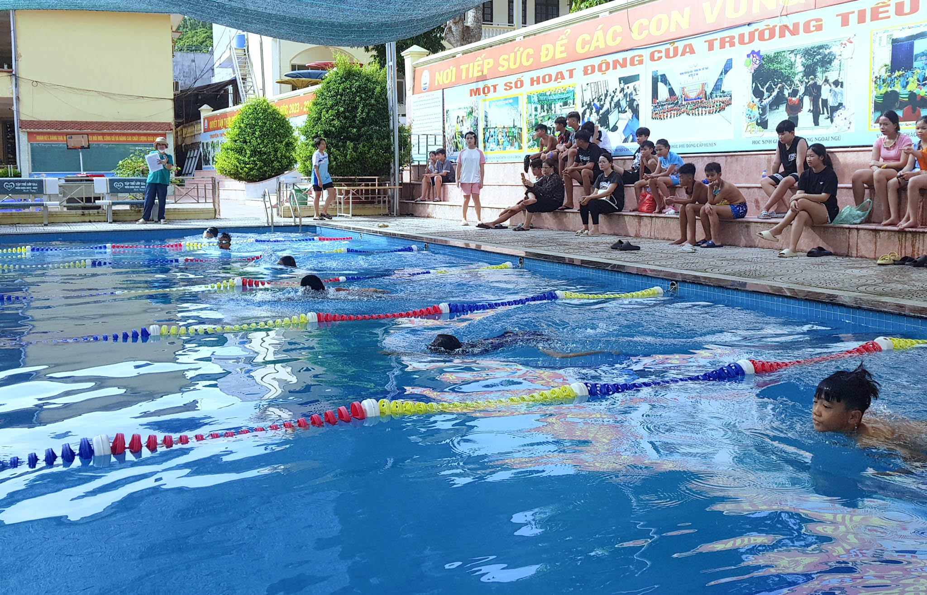
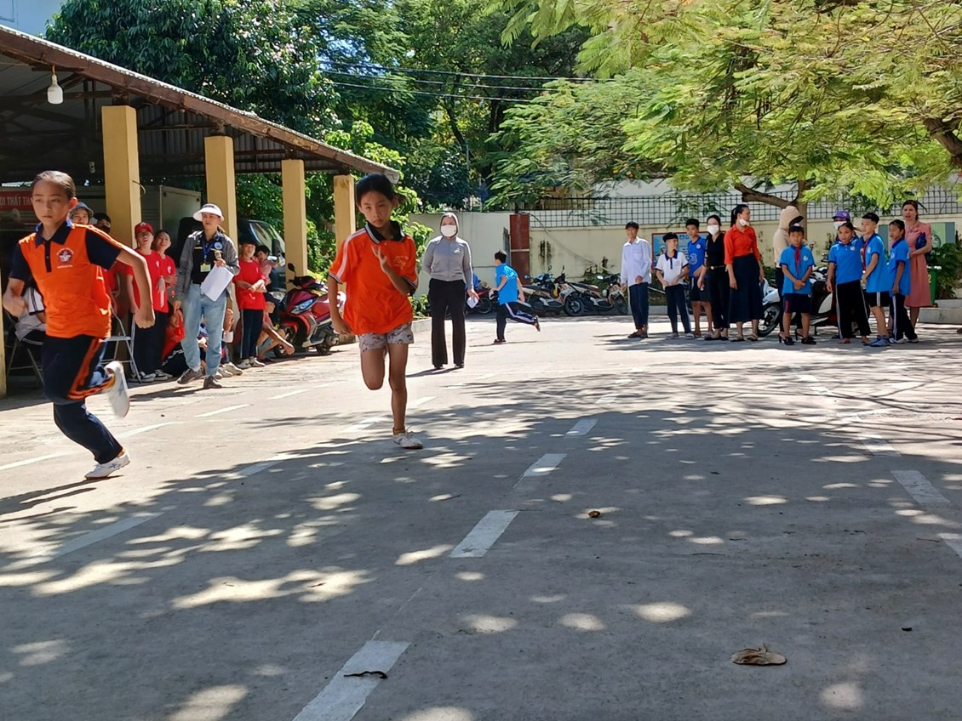
Học sinh Trường Tiểu học Nguyễn Văn Trỗi tham gia thi đấu nhiều nội dung

Slide 17
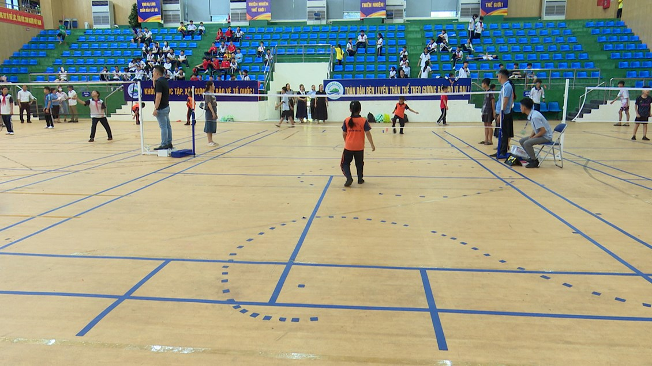
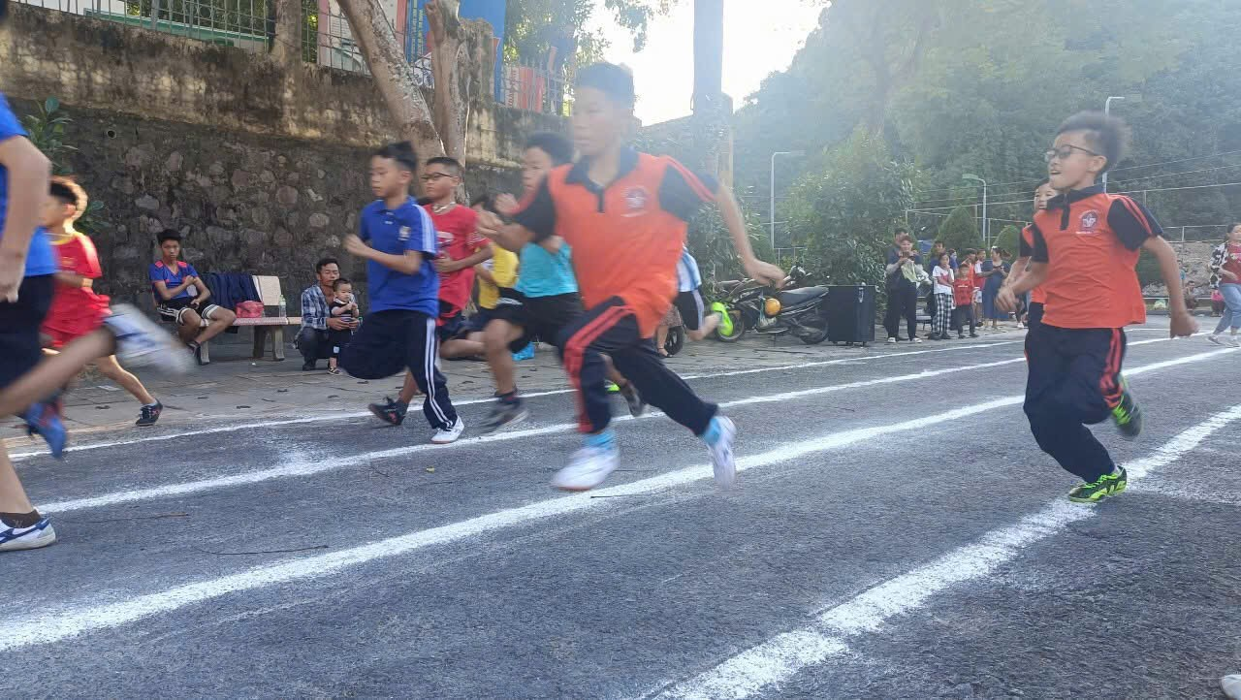
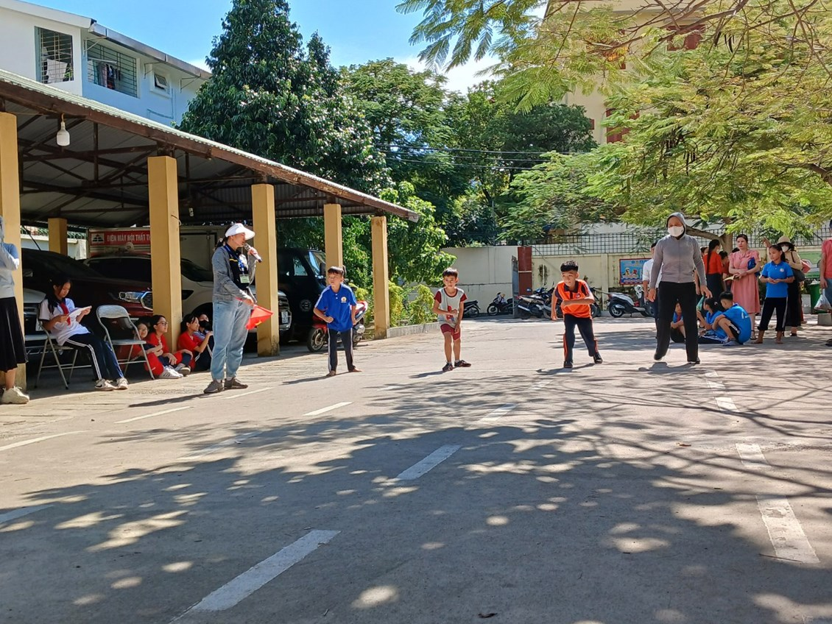
Học sinh Trường Tiểu học Nguyễn Văn Trỗi tham gia thi đấu nhiều nội dung

Slide 18
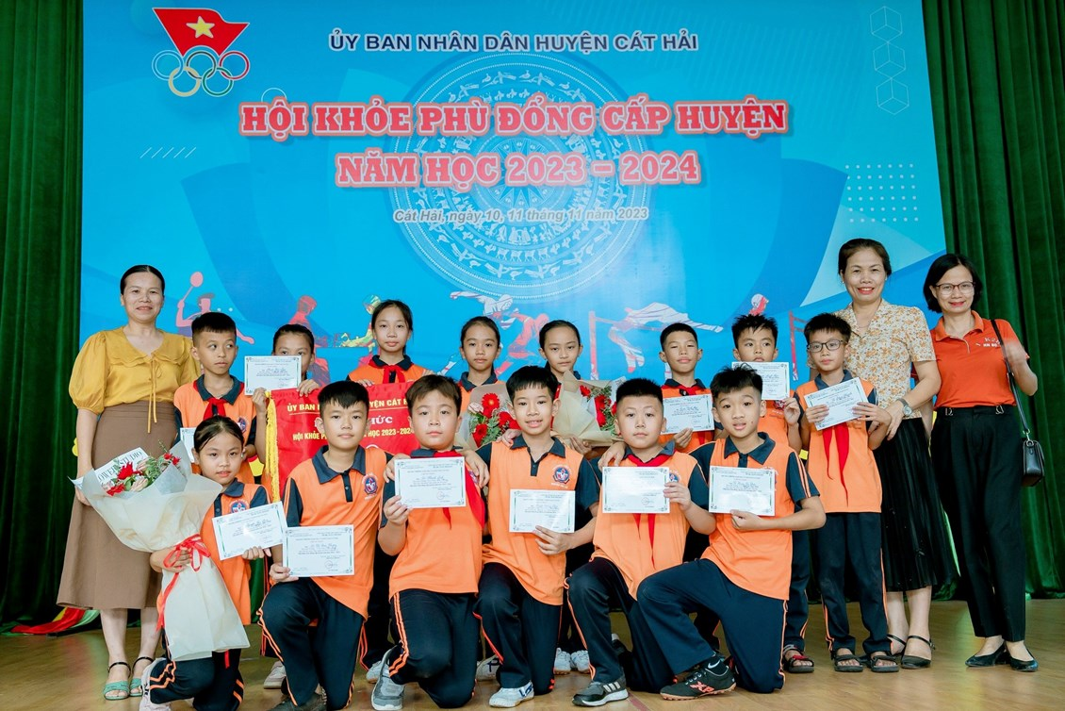
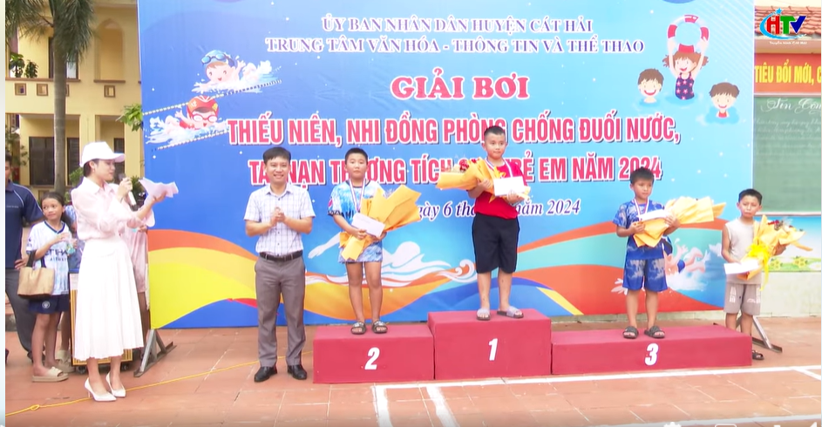
Học sinh Trường TH Nguyễn Văn Trỗi đạt được nhiều thành tích

Slide 19

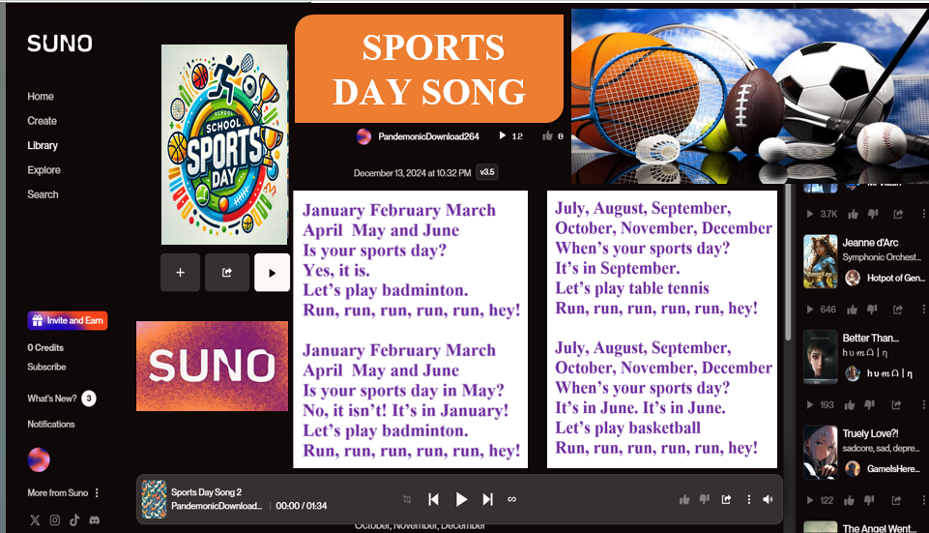
PROJECT
TEAM 1, 2:
Interview your friends about their sports day
  When’s your sports day?
  What do you do on sports day?....
TEAM 3:
Practicing the SPORTS DAY SONG (SUNO - You prepared at home)

Slide 20

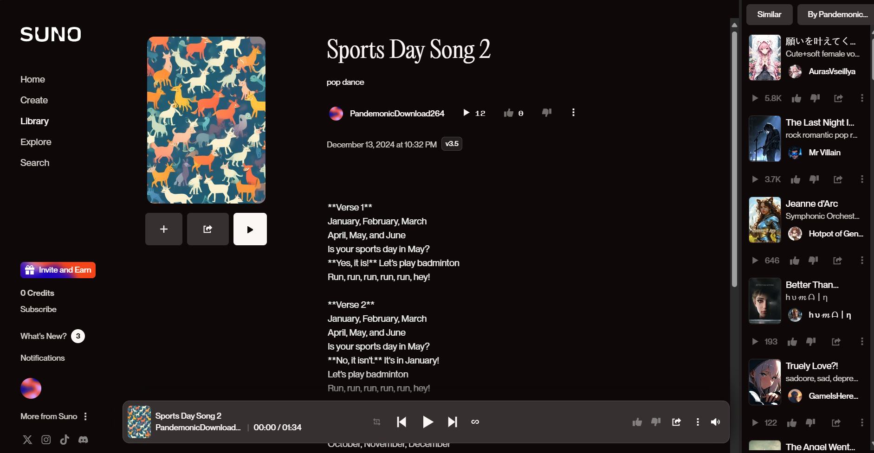


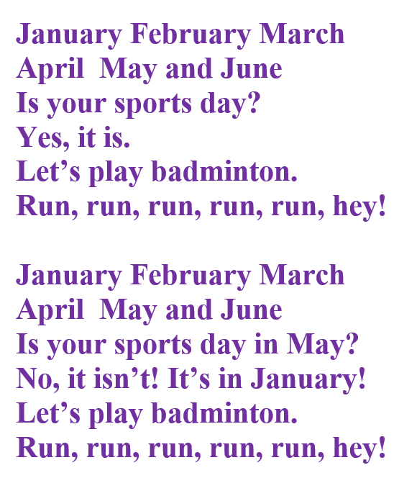
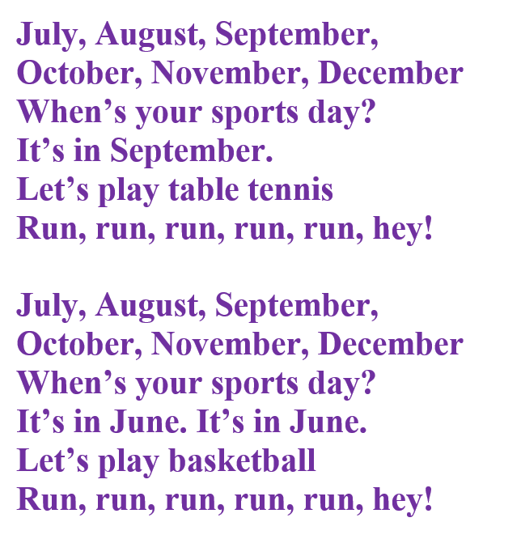

SPORTS DAY SONG

Slide 21
Sports day

Slide 22

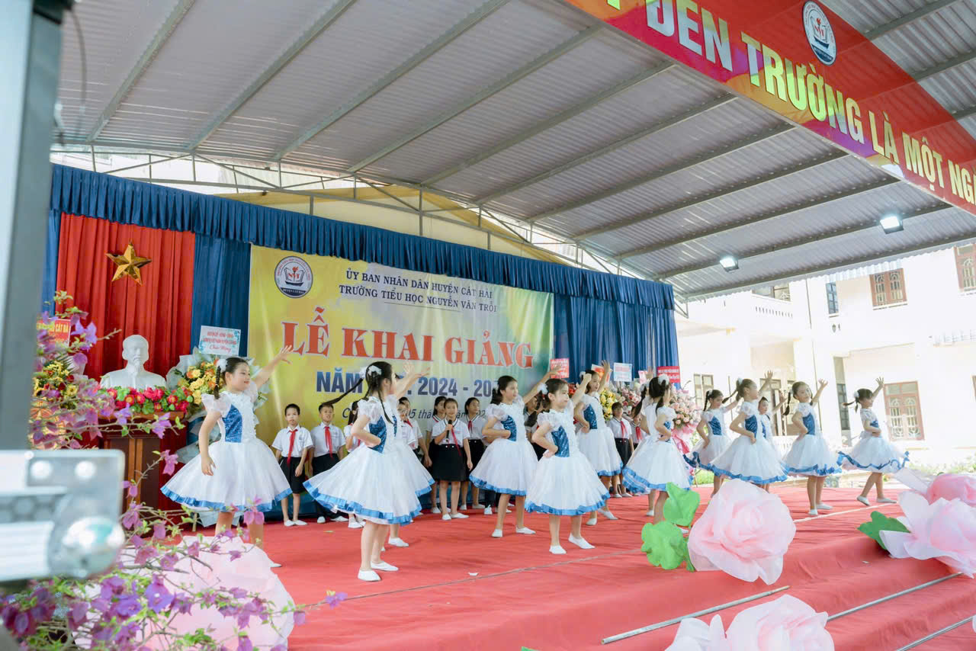


Slide 23




Slide 24

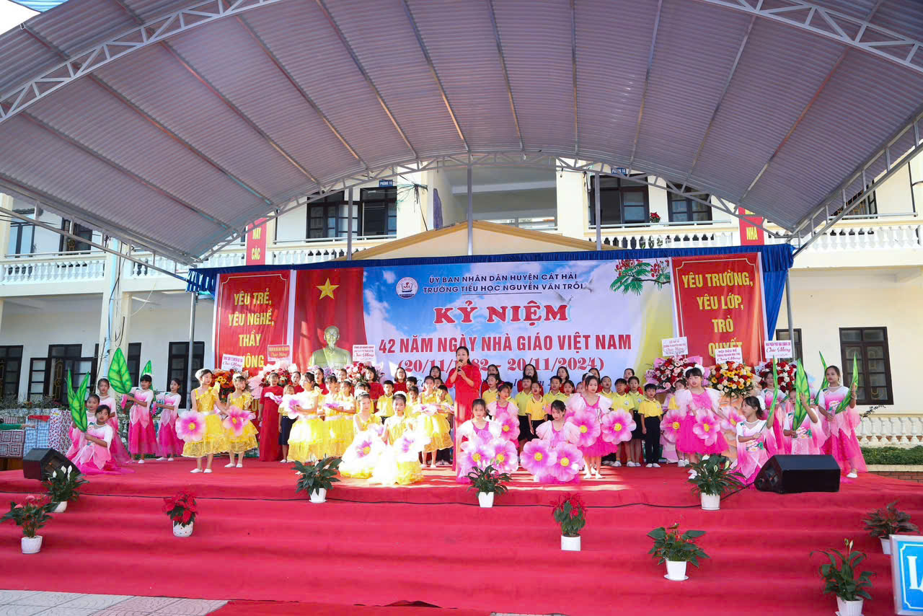

Slide 25



Slide 26

“ SHOW
TEAM WORK, HAVE FUN AND STAY ACTIVE”

Slide 27


Slide 28


